Slide 1
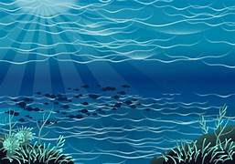
Las Nutrias
Nombre: Adriano Azariel Vasquez Gómez
Curso: Comunicación
Profesor:
Fecha: 06/12/2023

Slide 2
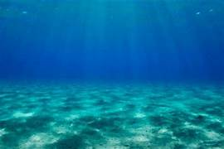
Característicasde las Nutrias
La nutria tiene un cuerpo flexible y delgado con patas cortas, un cuello fuerte y una cola larga y aplanada que ayuda a propulsar al animal con gracia a través del agua. En la mayoría de las especies, la capacidad de nadar se mejora aún más con cuatro patas palmeadas. El color de la piel es de varios tonos de marrón con partes inferiores más claras.

Slide 3
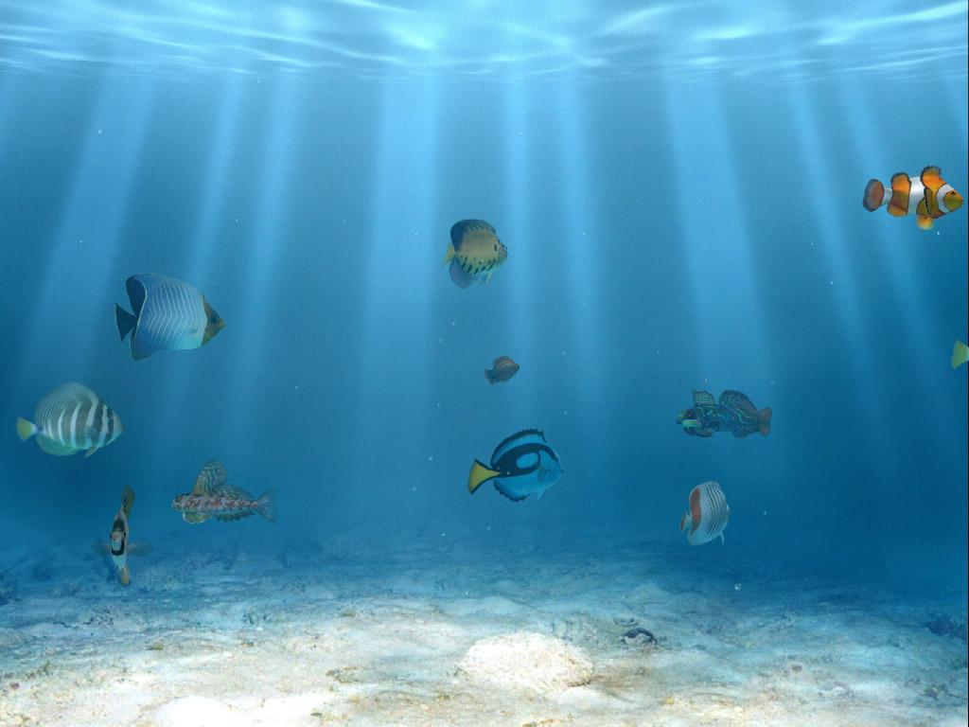
Hábitat de las Nutrias
La nutria se encuentra en todos los continentes del mundo excepto Australia y la Antártida. Disfrutan del agua dulce, pero también se sabe que viven en el agua salada de los océanos. Otros lugares donde los encontrará persistentes incluyen alrededor de ríos, arroyos y lagos. Tienden a adherirse a las aguas poco profundas para poder llegar fácilmente a tierra cuando están listos para hacerlo.

Slide 4
La alimentación de las nutrias
La nutria come del 15% al 25% de su peso corporal cada día. Pueden pasar hasta cinco horas al día buscando los alimentos que necesitan para sobrevivir. Aquellos que tienen descendencia pueden cazar más porque se necesita mucha leche para alimentar a sus crías. Una nutria puede pasar hasta 8 horas al día amamantando.

Slide 5
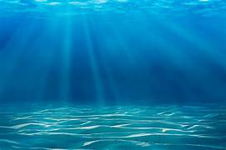
Índice
Resumen de Tipos de nutrias
Nutria oriental de garras pequeñas (Amblonyx cinereus)
Nutria africana sin garras (Aonyx capensis)
Nutria marina (Enhydra lutris)
Nutria de cuello moteado (Hydrictis maculicollis)
Nutria de río norteamericana (Lontra canadensis)
Nutria gato (Lontra felina)
Nutria neotropical (Lontra longicaudis)
Nutria de río del sur (Lontra provocax)
Nutria euroasiática (Lutra lutra)
Nutria de nariz peluda (Lutra sumatrana)
Nutria de pelo liso (Lutrogale perspicillata)
Nutria gigante (Pteronura brasiliensis)
Las nutrias son mamíferos que pertenecen a la familia de los mustélidos, y a la subfamilia Lutrinae. Tienen un cuerpo sinuoso, cortas patas, muy buenas habilidades de nado, patas palmeadas y alimentación depredadora. Construyen guaridas en donde se alojan. Se pueden encontrar en todo el mundo con especies particulares para cada ubicación

Slide 6
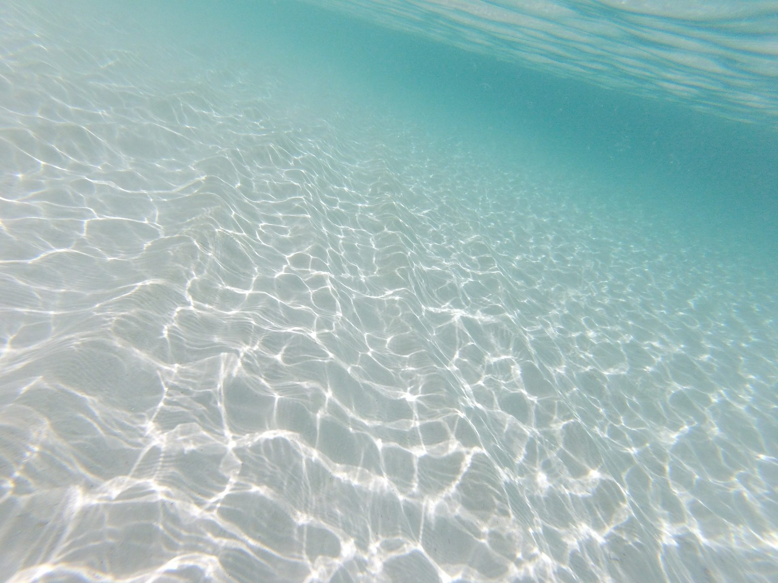
Estado de conservación
Casi todas las especies de la nutria se enfrentan a una amenaza creciente a medida que la urbanización y la tala de árboles (deforestación) continúan. Las nutrias de río norteamericanas (L. canadensis) todavía se toman como parte del comercio de pieles, pero las principales amenazas son la destrucción de hábitats de humedales y la contaminación.

